Slide 1
Тақырыбы: Өсімдіктердің жынысты және жыныссыз көбеюі. Өсімдіктердің жынысты және жыныссыз көбеюінің биологиялық маңызы.
7 сынып

Slide 2
Оқу мақсаты : 7.2.1.1 Өсімдіктердің жынысты және
жыныссыз көбеюін сипаттау
Бағалау критерийі:
Өсімдіктердің жынысты және жыныссыз көбеюін түсінеді;
Жынысты және жыныссыз көбейетін өсімдіктерді ажыратады;
Жынысты және жыныссыз көбеюдің маңызын дәлелдейді
<number>

Slide 3

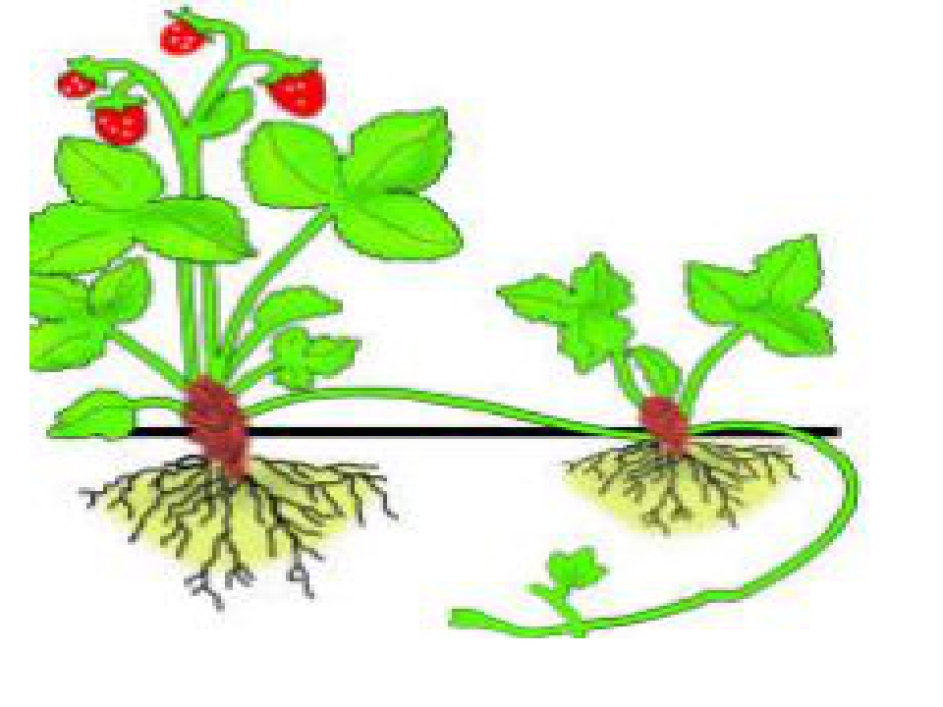
Көбею дегенді қалай түсінесің ? Өсімдіктер не үшін көбейеді?
<number>

Slide 4
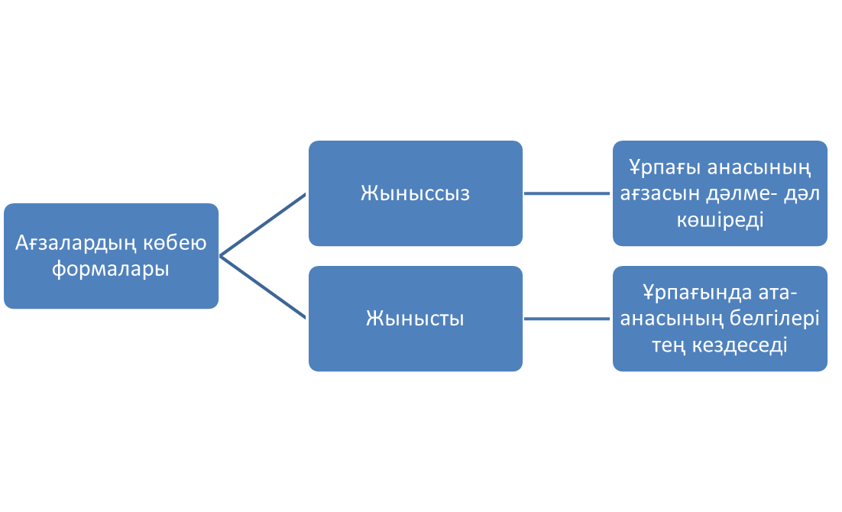
Өсімдіктердің көбеюі дегеніміз –жеке санының артуы, өзінен кейін ұрпақ қалдырып, түрдің сақталуын әрі табиғатта таралуын қамтамасыз ету қасиеті.
<number>

Slide 5
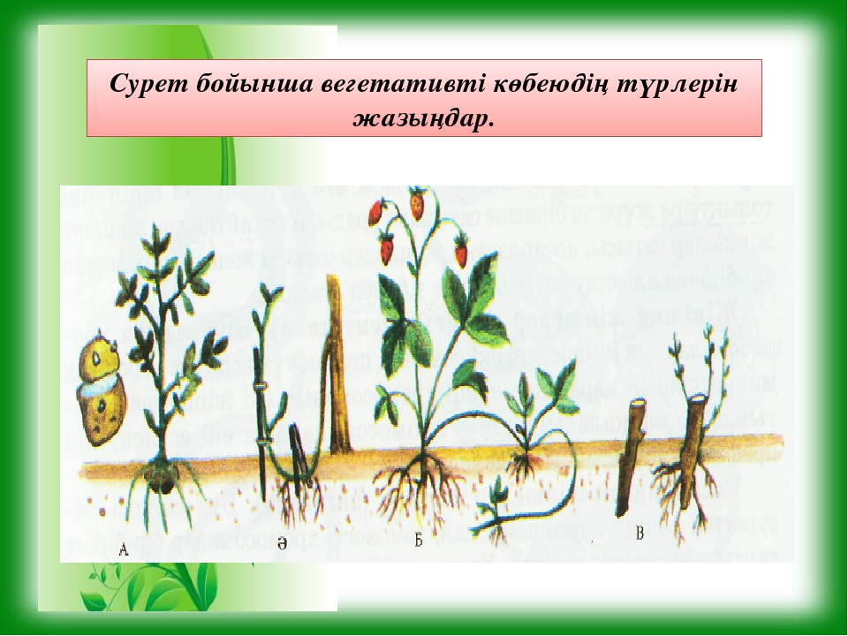
Жыныссыз көбею- жыныс жасушасы-
гаметалар қатыспайтын ағзалардың
көбею типі.
<number>

Slide 6
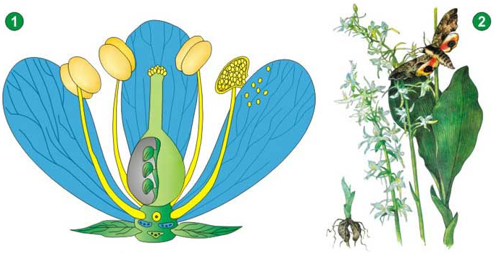
Жынысты көбею-
міндетті түрде жыныс жасушасы –
гаметалар қатысатын көбею типі.
Тірек сөздер : гамета, зигота, гермафродитизм, партеногенез
<number>

Slide 7
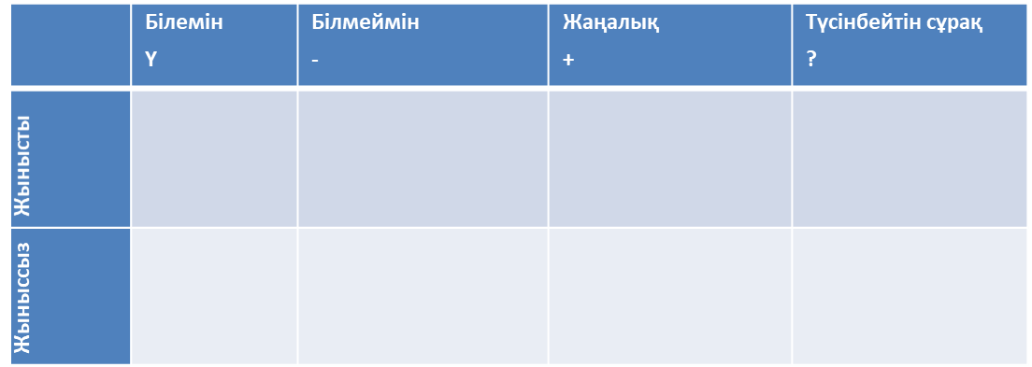
«Инсерт» (түртіп алу) әдісі
Дескриптор:
1. Мәтінмен жұмыс жасап жынысты және жыныссыз көбею анықтамасын біліп кесте толтырады;
2. Көбею, жынысты, жыныссыз, гамета, зигота ұғымдарын түсінеді;
3. Жынысты және жыныссыз көбею мүшелерін ажыратады.
<number>

Slide 8
Биологиялық диктант
Көбею- тіршіліктің үздіксіздігін қамтамасыз ететін, келесі ұрпақ
беретін ........ .......................тән қасиет. Ағзалардың көбею типтері
үлкен екі топқа : ..................... және ..........................бөлінеді.
Жыныссыз көбею кезінде ұрпақ қалдыруға ................................. .
Жынысты көбею кезінде ұрпақтар бір –бірінен ............................ болады.
Дескриптор:
1. Көбеюдің анықтамасын береді;
2.Ағзалардың көбею түрлерін анықтайды;
3. Жынысты және жыныссыз көбеюдің биологиялық маңызын сипаттайды.
<number>

Slide 9
Үйге тапсырма:
Жаңа терминдерге анықтама жазу
<number>

